Slide 1
Fizika
9-sinf
Mavzu:
Kristall va amorf jismlar
O‘qituvchi:
Toshkent shahar Uchtepa tumani 287-maktab fizika fani o‘qituvchisi
Xo‘jayeva Maxtuma Ziyatovna.

Slide 2
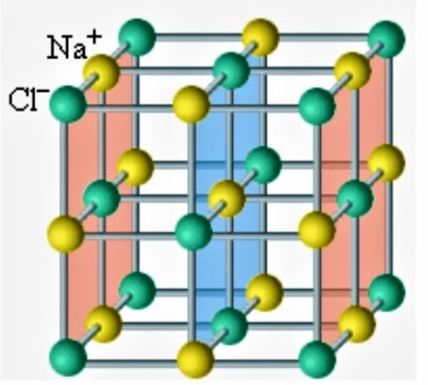
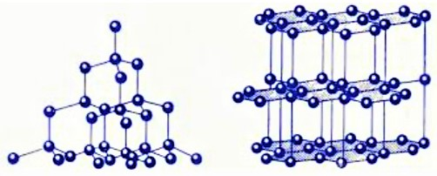
Kristall jismlar
Qattiq jismlar o‘z hajmini saqlaydi va o‘z shakliga ega.
Atom yoki molekulalari fazoda aniq tartibli vaziyatlarni egallagan qattiq jismga kristall jismlar deyiladi.

Slide 3
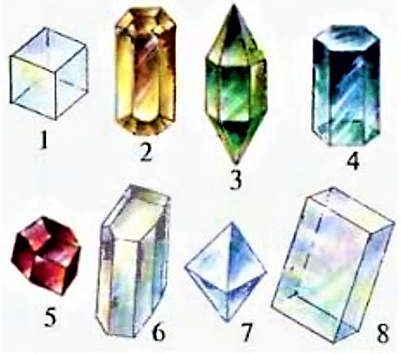
Kristall jismlar
Jismning fizik xossalari uning tomonlari bo‘yicha yo‘nalishlariga bog‘liqligi anizotropiya deb ataladi. Kristall jismlar anizotrop xossaga ega.
Bir-biriga nisbatan tartibsiz joylashgan ko‘p kristallargan tuzilgan jism polikristall deb ataladi.
Agar jism yaxlit kristalldan iborat bo‘lsa, bunday jism monokristall deb ataladi.
Monokristall anizotrop xususiyatga ega bo‘ladi.

Slide 4
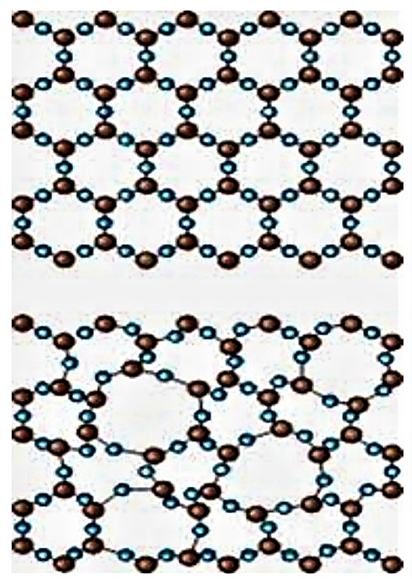
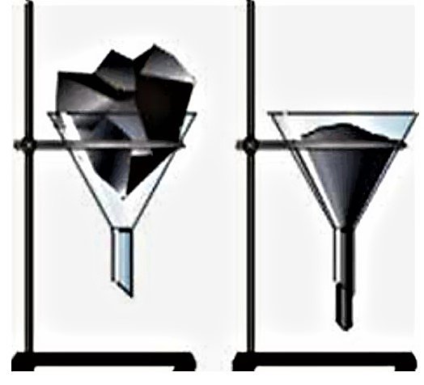
Amorf jismlar
Amorf jismlarning fizik xossalari barcha yonalishlarda bir xil bo‘ladi. Jismning fizik xossalari uning tomonlari bo‘yicha yo‘nalishlariga bog‘liq bo‘lmasligi izotropiya deb ataladi. Amorf jismlar izotrop xossaga ega.

Slide 5
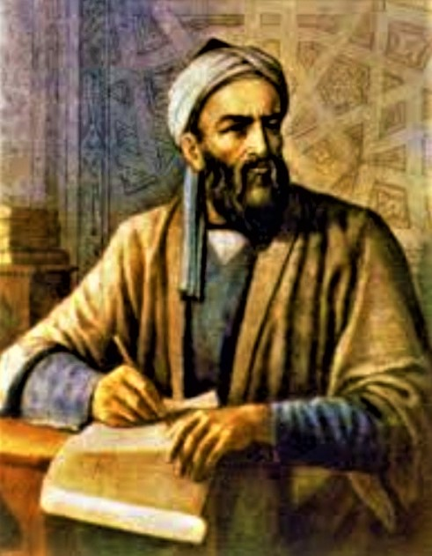
Beruniy$−$mineralshunos olim
$X−XI$ asrlarda yashab ijod etga buyuk bobokalonimiz Abu Rayhon Beruniy qimmatbaho toshlarning va metallarning xossalarini o‘rgangan. Beruniyning bu borada yozgan 30 ta risolasi bizgacha yetib kelgan.
Beruniyning “Kitob al-javohir fi ma’rifat al-javohir” (“Qimmatbaho toshlarni bilib olish bo‘yicha ma’lumotlar to‘plami”) kitobi mineralogiyaning rivojlanishiga katta ta’sir ko‘rsatdi. Bu asar 1048-yilda yozilgan bo‘lib, unda 300 dan ortiq mineralning xossalari o‘rganib chiqilgan.

Slide 6
Mustahkamlash
Kristallar
Amorflar
osh tuzi
shakar
olmos
grafit
kvars
shisha
mum
parafin
xolva
bitum

Slide 7
Mustaqil bajarish uchun topshiriqlar
Kristall jismlar deb qanday jismlarga aytiladi? Ularga misollar keltiring.
Qanday kristallar monokristallar deb ataladi? Polikristall nima?
Amorf jismlar qanday xossalarga ega?
Beruniyning mineralogiyaga oid qanday asarlarini bilasiz?

